Slide 1
Опыт работы МБОУ СШ № 1 по направлению деятельности образовательной организации по профилактике и безнадзорности правонарушений несовершеннолетних
Социальный педагог –
Семанова Мария Александровна

Slide 2
Правовой аспект
Конвенция о правах ребенка
Конституция РФ;
Свод основных кодексов и законов РФ: уголовный, административный, гражданское законодательство, жилищное законодательство, социальное обеспечение и семейное заканодательство;
Федеральный законон № 120 «Об основах системы профилактики безнадзорности и правонарушений среди несовершеннолетних»;
Федеральный закон № 273 «Об образовании в Российской Федерации»
Ведомственная целевая программа (утв. Постановлением Администрации городского округа «Город Архангельсмк» от 21.01.2022 № 105) «Профилактика безнадзорности и правонарушений несовершеннолетних»;
Локальные акты МБОУ СШ № 1 г. Архангельска: Положение о внутришкольном учете (утв.прик.дир МБОУ СШ № 1 от 21.01.2014 №10, с изм. от 06.07.2021 пр. № 280), Положения о Совете профилактики безнадзорности и правонарушений несоершеннолетних ((утв.прик.дир МБОУ СШ № 1 от 21.01.2014 №10, с изм. от 06.07.2021 пр. № 280).

Slide 3
Реализация ФЗ № 120
Оказание социально – психологической и педагогической помощи несовершеннолетним с ограниченными возможностями здоровья и (или) отклонениями в поведении либо несовершеннолетним, имеющим проблемы в обучении;
Выявляют несовершеннолетних, находящихся в социально опасном положении, а также не посещающих или систематически пропускающих по неуважительным причинам занятия в образовательных организациях, принимают меры по их воспитанию и получению ими образования;
Выявляют семьи, находящиеся в социально опасном положении, и оказывают им помощь в обучении;
Обеспечивают организацию в образовательных организациях общедоступных спортивных секций, технических и иных кружков, клубов и привлечение к участию в них несовершеннолетних;
Осуществляют меры по реализации программ и методик, направленных на формирование законопослушного поведения несовершеннолетних.

Slide 4
Содержание закона ФЗ № 120 для ОУ | Наименование проведенных мероприятий | Результат
Оказание социально – психологической и педагогической помощи несовершеннолетним с ограниченными возможностями здоровья и (или) отклонениями в поведении либо несовершеннолетним, имеющим проблемы в обучении | На 01.09.2022 в МБОУ СШ № 1 6 детей – инвалидов, 1 из них по решению ПМПК обучается в классе коррекции (тяжелые нарушения речи) В 2022 – 2023 уч.году в МБОУ СШ № 1 3 коррекционных класса; Педагог – психолог раз в неделю проводит индивидуальные и групповые занятия по развитию речи и внимания, двигательной активности и общее развитие), проводит диагностику уровня развития, коррекции эмоционально – волевой сферы | Диагностика развития в сентябре 2022 уч.года показала низкие результаты, в декабре результат значительно улучшился (тест развития интеллекта Р. Ахтхауэра)

Slide 5
Содержание закона ФЗ № 120 для ОУ | Наименование проведенных мероприятий | Результат
Выявляют несовершеннолетних, находящихся в социально опасном положении, а также не посещающих или систематически пропускающих по неуважительным причинам занятия в образовательных организациях, принимают меры по их воспитанию и получению ими образования. | На 01.09.2022 на внутришкольном контроле – 18 учащихся, из них 7 (ПДН); | На 26.04.2022 на внутришкольном контроле – 10 учащихся, из них 4 (ПДН); Основание снятия с учета: Исправление; Отчисление (1 учащийся)

Slide 6
Содержание закона ФЗ № 120 для ОУ | Наименование проведенных мероприятий | Результат
Выявляют несовершеннолетних, находящихся в социально опасном положении, а также не посещающих или систематически пропускающих по неуважительным причинам занятия в образовательных организациях, принимают меры по их воспитанию и получению ими образования. | Сентябрь 2022 Проведена акция «Вернем детей в школы» (мониторинг) совместно с ООД УУП и ПДН; Акция «Детский телефон доверия» Оперативно – профилактическая акция «Дети – России» | Выявлена 1 учащаяся из семьи СОП, составлен протокол по ст. 5.35 ч. 1, назначен штраф в размере 100 руб., в семью были осуществлены выходы совместно со специалистами УВСОП ( в декабре 2022 семью сняли на основании улучшения ситуации) В рамках акции «Детский телефон доверия» ежемесячно актуализируется информация и доносится до родителей в чатах/ на род.собраниях и детей «Дети России» приглашение инспекторов ПДН для беседы с учащимися

Slide 7
Содержание закона ФЗ № 120 для ОУ | Наименование проведенных мероприятий | Результат
Выявляют несовершеннолетних, находящихся в социально опасном положении, а также не посещающих или систематически пропускающих по неуважительным причинам занятия в образовательных организациях, принимают меры по их воспитанию и получению ими образования. | В рамках межведомственного взаимодействия в течение 2022 – 2023 учебного года: | 20.09.2022, 22.11.2022, 14.02.2023, 16.03.2023, 19.04.2023 – беседы с инспектором ПДН (по всем классам); Сотрудники МЧС с беседами по теме безопасности - 21.12.2022, 14.03.2023, 04.04.2023 Уроки безопасности с Алексеем Константиновичем Белым в рамках оперативно - профилактической акции «Дети России – 2022»

Slide 8
Содержание закона ФЗ № 120 для ОУ | Наименование проведенных мероприятий | Результат
Выявляют несовершеннолетних, находящихся в социально опасном положении, а также не посещающих или систематически пропускающих по неуважительным причинам занятия в образовательных организациях, принимают меры по их воспитанию и получению ими образования. | В рамках межведомственного взаимодействия в течение 2022 – 2023 учебного года: | Беседы по темам «Вредно – вейп!», «Парение мифы и реальность» в 6,7,8 классах психолог кабинета медицинской профилактики наркологических расстройств – Растегаева Елена Святославовна. ГБУЗ АО «АКПБ» помощник прокурора города Архангельска И.В. Сорокина с беседой по теме «Ответственность по ст. 6.24, ст. 6.1.1 КоАП РФ» Студенческие отряды с САФУ, СГМУ, колледжей

Slide 9
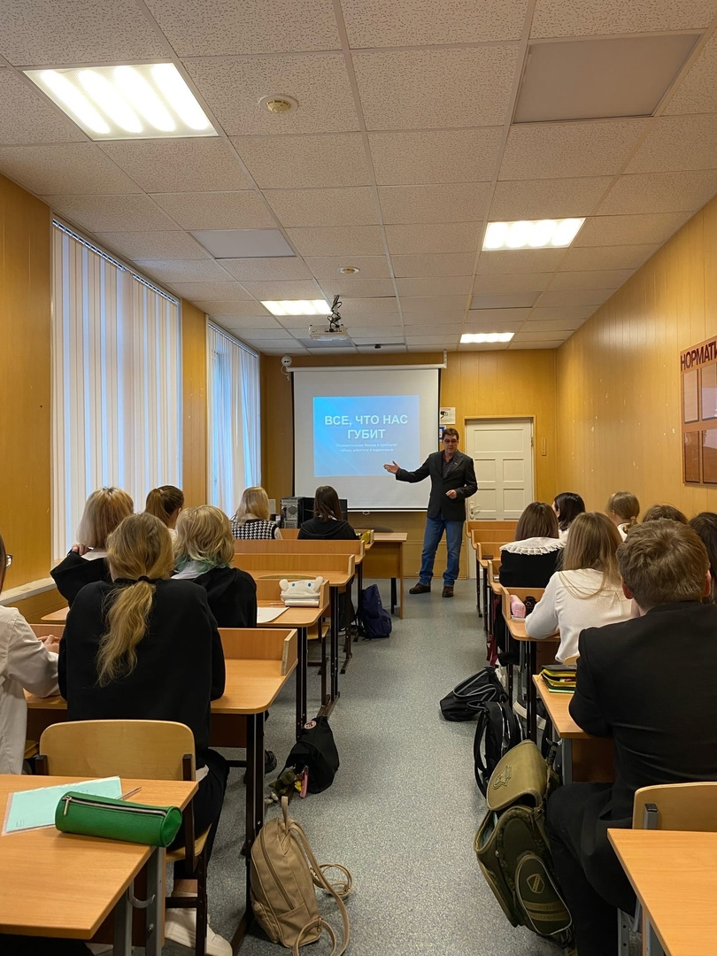
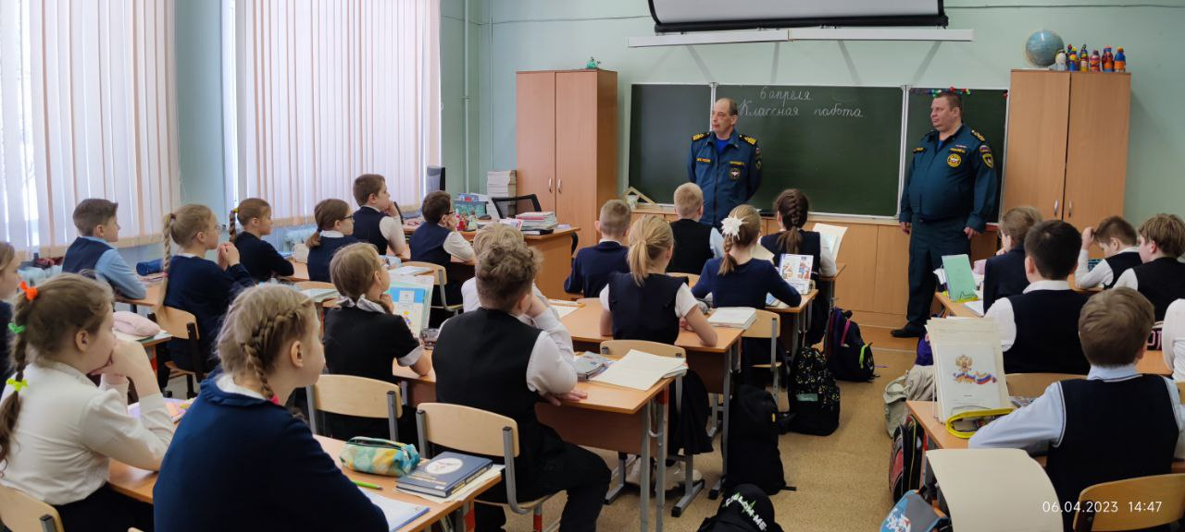

Slide 10
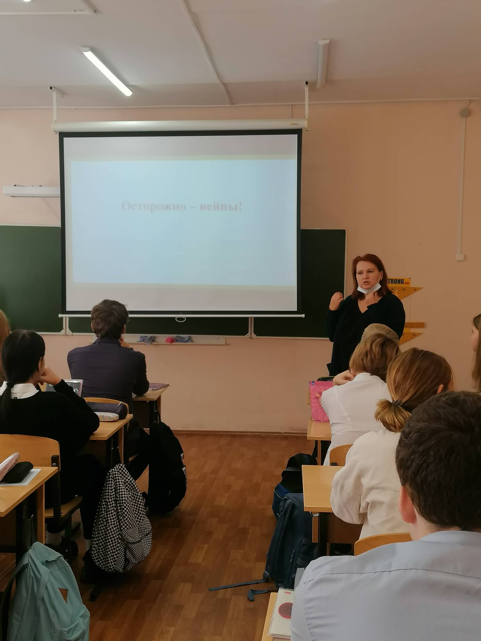

Slide 11
Содержание закона ФЗ № 120 для ОУ | Наименование проведенных мероприятий | Результат
Выявляют семьи, находящиеся в социально опасном положении, и оказывают им помощь в обучении | На 01.09.2022 семей на внутришкольном контроле – 6, из них 3 (УВСОП), 2 (АЦСПСиД); Основные причины: Ведение ассоциального образа жизни; Восстановление в родительских правах. | На 26.04.2023 Семей на внутришкольном контроле – 5, из них 1 (УВСОП), 2 (АЦСПСиД) Основание снятия с учета: Положительная динамика

Slide 12
Содержание закона ФЗ № 120 для ОУ | Наименование проведенных мероприятий | Результат
Выявляют семьи, находящиеся в социально опасном положении, и оказывают им помощь в обучении | Составляется индивидуальный план работы с семьей; Характеристика семьи; Выявляются социально – бытовые условия проживания семьи; Осуществляется мониторинг успеваемости, посещаемости несовершеннолетнего Помощь в трудоустройстве н/л, организации летнего отдыха | На каждую семью составлен план ИПР, анализ проводится 2 раза в год; За 2020 – 2021, 2021 – 2022 учебный год из семей, состоящих на профилактических учетах организован отдых на территории АО (ДОЛ «Солнышко») – 10 учащихся, за пределами АО – 2; трудоустроено 3 несовершеннолетних.

Slide 13
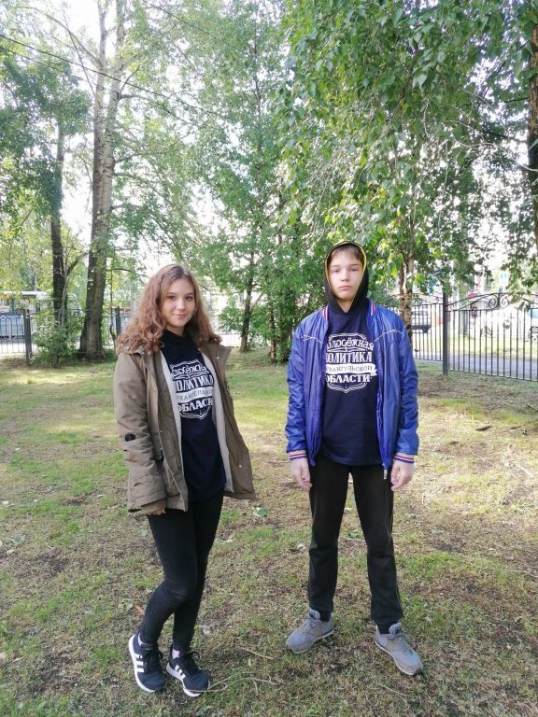
Содержание закона ФЗ № 120 для ОУ | Наименование проведенных мероприятий | Результат
Выявляют семьи, находящиеся в социально опасном положении, и оказывают им помощь в обучении | Составляется индивидуальный план работы с семьей; Характеристика семьи; Выявляются социально – бытовые условия проживания семьи; Осуществляется мониторинг успеваемости, посещаемости несовершеннолетнего Помощь в трудоустройстве н/л, организации летнего отдыха | На каждую семью составлен план ИПР, анализ проводится 2 раза в год; За 2020 – 2021, 2021 – 2022 учебный год из семей, состоящих на профилактических учетах организован отдых на территории АО (ДОЛ «Солнышко») – 10 учащихся, за пределами АО – 2; трудоустроено 3 несовершеннолетних.

Slide 14
Содержание закона ФЗ № 120 для ОУ | Наименование проведенных мероприятий | Результат
Обеспечивают организацию в образовательных организациях общедоступных спортивных секций, технических и иных кружков, клубов и привлечение к участию в них несовершеннолетних | На базе МБОУ СШ № 1 функционируют различные направлению дополнительного образования: Художественное направление (Хор, Час театра); Физкультурно – спортивное направление (волейбол, баскетбол, мини – футбол, корригирующая гимнастика); Туристско – краеведческая направленность (Морянка); Социально – педагогическая направленность (Основы финансовой грамотности, Основы безопасности жизнедеятельности, Безопасное поведение на улицах города Архангельска) | Несовершеннолетние, состоящие на профилактических учетах 100% заняты в системе дополнительного образования; Вне школьных объединений, несовершеннолетние посещают дополнительно: Соломбальский Дом детского творчества, Центр хореографии «Планета танцев», бассейн «Водник», клуб «Рыкарь», ГАУ АО «Патриот»

Slide 15
Содержание закона ФЗ № 120 для ОУ | Наименование проведенных мероприятий | Результат
Осуществляют меры по реализации программ и методик, направленных на формирование законопослушного поведения несовершеннолетних | Профилактическая работа в МБОУ СШ № 1 основана на реализации Программы воспитания 2021 – 2025 (модуль профилактика), целью которой является социальная защита обучающихся, их развитие, воспитание, образование. | В 2022 – 2023 уч.году реализованы мероприятия: -Классный час в 2 – 3 классах «Семья в жизни ребенка» (17.10-18.10); - Проведение исследований: «Методика на выявление «буллинг-структуры» (Норкина Е.Г.), социометрическое изучение межличностных отношений в детском коллективе Дж. Морено (сентябрь, май); - Участие в неделе «Противодействие терроризму»: в форме классных часов, просмотров фильмов (24.10-28.10)

Slide 16
Содержание закона ФЗ № 120 для ОУ | Наименование проведенных мероприятий | Результат
Осуществляют меры по реализации программ и методик, направленных на формирование законопослушного поведения несовершеннолетних | Профилактическая работа в МБОУ СШ № 1 основана на реализации Программы воспитания 2021 – 2025 (модуль профилактика), целью которой является социальная защита обучающихся, их развитие, воспитание, образование. | - Неделя профилактики для 5 - 7 классов в рамках классных часов по темам: - 5 классы «Профилактика буллинга»; - 6 классы «Курение. Мифы и реальность. Курительные смеси» 7 классы «Профилактика употребления ПАВ» (14.11-18.11); Участие в областном конкурсе творческих работ «Остановим насилие вместе!» , направленного на профилактику жестокости и насилия над детьми (ноябрь 2022)

Slide 17
Содержание закона ФЗ № 120 для ОУ | Наименование проведенных мероприятий | Результат
Осуществляют меры по реализации программ и методик, направленных на формирование законопослушного поведения несовершеннолетних | Профилактическая работа в МБОУ СШ № 1 основана на реализации Программы воспитания 2021 – 2025 (модуль профилактика), целью которой является социальная защита обучающихся, их развитие, воспитание, образование. | Классный час для 4 – х классов «Права и обязанности учащегося» (12.12.2022); Классный час в 8 классах «От проступка до преступления» (16.01.2023); Классный час в 9 классах «Профилактика употребления ПАВ», «Курительные смеси: миф и реальность» (07.02.2023); Анкетирование учащихся 10 классов «Что ты знаешь о ВИЧ и СПИД?», классный час в 10-11 классах «Профилактика ВИЧ и СПИД» (13.03.-15.03)

Slide 18
Содержание закона ФЗ № 120 для ОУ | Наименование проведенных мероприятий | Результат
Осуществляют меры по реализации программ и методик, направленных на формирование законопослушного поведения несовершеннолетних | Профилактическая работа в МБОУ СШ № 1 основана на реализации Программы воспитания 2021 – 2025 (модуль профилактика), целью которой является социальная защита обучающихся, их развитие, воспитание, образование. Профилактика суицидального поведения | «Как научиться решать конфликт?» для 1-4 кл. (сентябрь – октябрь 2022) Классный час «Я – уникальная и неповторимая личность» (Формирование позитивного отношения в социуме) 5-7 классы (ноябрь 2022); Игра «Расскажи мне – обо мне» 8 классы (17.01.2023); Классный час «Стресс в жизни человека, куда обратиться?» 9 классы (20.02.2023); Занятие с элементами тренинга «Умей сказать НЕТ!» (13.03.2023)

Slide 19
При планировании социальной работы на следующий год необходимо обратить внимание на следующие моменты:
активизировать межведомственное взаимодействие со специалистами органов системы профилактики и безнадзорности несовершеннолетних, привлекать к проведению мероприятий;
наладить сотрудничество с ГБУ АО «Цент Надежда» по реализации дополнительной программы, направленной на всестороннее развитие, вовлечь больше классных коллективов;
в воспитательную работу с классами, требующими особого внимания, включить мероприятия, направленные на сплочение, профилактику буллинга, правовое воспитание и просвещение, профилактику суицидального поведения (на основе анализа результатов за 2022 – 2023 учебный год);
повышать уровень правовой культуры учащихся школы через систему учебных занятий, внеурочных мероприятий, привлечение к участию в акциях, конкурсах, проектах различного уровня;
осуществлять совместную деятельность классных руководителей и специалистов школы в вопросах профилактики безнадзорности и правонарушений среди несовершеннолетних;
повышать квалификацию, проходить обучающие курсы, посещать семинары, с дальнейшим внедрением в практическую деятельность по профилактике.

